Slide 1





注意：此文件只在本班传阅！！！
马克思主义基本原理概论（2018版）
华南农业大学马克思主义学院

Slide 2

第六章 社会主义的发展及其规律

Slide 3
第一节
社会主义五百年的历史进程
第二节
科学社会主义的一般原则
第三节
在实践中探索现实社会主义的发展规律
CONTENTS

Slide 4


学习重点
两次飞跃：社会主义从理论到实践的发展
科学社会主义的基本原则
社会主义发展模式的多样性

Slide 5

第一节 社会主义五百年的历史进程
一、社会主义从空想到科学
二、社会主义从理想到现实
三、社会主义从一国到多国
四、社会主义在中国焕发出强大生机活力

Slide 6
人类为什么需要社会主义？
1516年莫尔，乌托邦
空想社会主义
基督教社会主义
无政府社会主义
讲坛社会主义
托派社会主义
封建社会主义
村社社会主义
国家社会主义
伦理社会主义
解放神学社会主义

Slide 7
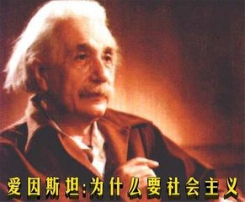
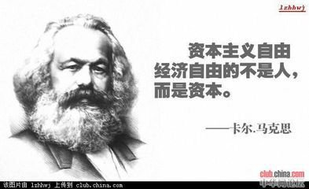
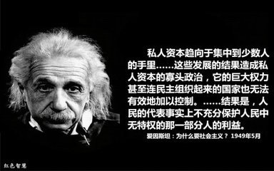
在西方社会，个人由于依附于社会失去了独立性，社会经济因无政府状态陷入了危机，社会民主因受私人资本的支配而有名无实，这一切的根源就在于资本主义。

Slide 8
一、社会主义从空想到科学
（一）空想社会主义的形成与发展
社会主义从空想到科学、从科学理论变成现实的社会制度， 已经历了500多年的探索和实践。空想社会主义是建立在唯心史 观基础上，批判资本主义，向往没有阶级对立、共同富裕的理 想社会的社会主义学说。空想社会主义经历了三个历史发展阶 段：
16—17世纪的早期空想社会主义
18世纪的空想平均共产主义
19世纪初期批判的空想社会主义
第一节
社会主义五百年的历史进程

Slide 9
一、社会主义从空想到科学
1、16-17世纪资本主义产生和资产阶级形成时期的空想社会主义
（空想社会主义思想的第一座高峰）
1516年，英国的政治家、思想家托马斯·莫尔（1478-1535）：《乌托邦》
莫尔控诉了资本原始积累对农民残酷掠夺的罪恶，并向人们展示了一幅未来社会的美好画卷——以公有制为基础，没有私有财 产和剥削现象，人们有计划地从事生产，城乡之间没有对立，不需 要商品、货币和市场，产品按需分配。
1602年，意大利的康帕内拉：《太阳城》
他控诉了私有制的罪恶，认为贫穷和财富是一切丑行的祸根，他设计了 一种人人参加劳动、共享劳动成果、没有私有财产的制度。
这两部著作成为人类历史上第一次揭露资本主义原始积累的罪恶、阐述空想社会主义基本思想的姊妹篇。
第一节
社会主义五百年的历史进程

Slide 10

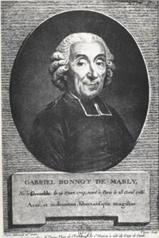


一、社会主义从空想到科学
2、18世纪资本主义手工工场和资产阶级革命时期的平均共产主义
（空想社会主义思想的第二座高峰）
代表人物与著作：
启蒙思想家摩莱里的《自然法典》
启蒙思想家马布利的“理性社会主 义”
革命家巴贝夫的“平等共和国”
第一节
社会主义五百年的历史进程

Slide 11

这一时期是用法律理论来论述空想社会主义的理论。较前一阶段更为抽象。主要特点为：第一，从理论上论证了从私有制过渡到公有制的必然性。第二，以法律条文形式阐述理想社会的纲领和原则，通过立法变革现实社会。第三，主张平均主义和禁欲主义的共产主义。第四，在设计未来理想社会的蓝图时，以农村公社和手工工场为原型。恩格斯评价其为“苦修苦练的，禁绝一切享受的，斯巴达式共产主义”。

Slide 12
一、社会主义从空想到科学
3、19世纪初期资本主义产业革命和资产阶级统治时期批判的空想社会主义（空想社会主义思想的第三座高峰）
——科学社会主义的直接理论来源
代表人物：法国的圣西门和傅立叶以及英国的欧文
理论特点：第一，为科学论证人类社会制度提供了相当丰富的思想资料，提出人类社会发展是有规律性的（圣西门），生产力发展将使资本主义灭亡。第二，批判资本主义社会为启发工人阶级觉悟和科学第研究资本主义社会提供了材料。第三、提出许多积极的结论和天才预测。
第一节
社会主义五百年的历史进程

Slide 13
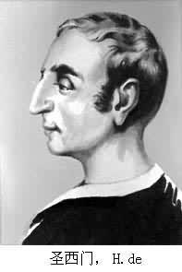
一、社会主义从空想到科学
圣西门主张实业制度，要求人们崇尚劳动，由实业家和学者管理社会，改善穷苦阶级的生活条件。
“法国到处是没有才能的人统治有才能的，道德败坏的人支配善良的公民，完全是个是非颠倒的世界 。 ”
第一节
社会主义五百年的历史进程

Slide 14
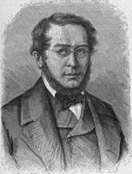
一、社会主义从空想到科学
傅立叶认为，资本主义制度是万恶之源，是贫富分化的极端、商业欺诈的乐园、道德败坏的温床。“所谓的文明制度，一切都是倒行逆势，一切都是恶性循环，一切都是相互欺诈。”
他主张建立和谐制度，在和谐制度中，人民按性格组成协作社即“法朗吉”，人人可按兴趣爱好从事工作，而且可以随时变换工作。协作制度将把教育与生产劳动结合起来，妇女将获得完全解放，城乡差别和对立也将消失。
第一节
社会主义五百年的历史进程

Slide 15
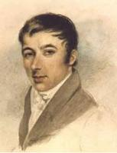
一、社会主义从空想到科学
欧文是一个企业主，曾散 尽家财，在美国印第安纳州建立 了“新协和”公社，但以失败告 终。
“现实生活中劳动阶级遭 受着比以往任何时代都更深重的灾难”
1824年带着4个儿子和一些学生到美国创办“ 新协和公社”，试验失败。此后转向领导工人运动，成为工人运动领袖。
“我来到这个国家是为了介绍一个崭新的社会，把愚昧而自私的社会制度改变为一种开朗的社会制度，这一制度将逐渐把一切利益结合起来，并消除引起个人之间一切纷争的原因。我已买下这片土地，并且亲自来到这里实行这种办法。”
第一节
社会主义五百年的历史进程

Slide 16
一、社会主义从空想到科学
空想社会主义的历史进步性
1、空想社会主义对资本主义的揭露与批判，提供了研究资本主义早期发迹史的极为珍贵的历史文献资料，也提供了启发工人阶级觉悟的思想材料
2、空想社会主义是科学社会主义的重要思想来源。社会发展规律思想、废除私有制和雇佣劳动制度思想、劳动光荣和劳动改造思想
3、采用详尽的理论论证的形式说明资本主义制度的不合理，摆脱了平均主义和禁欲主义，开始将理论付诸于实践的尝试。
第一节
社会主义五百年的历史进程

Slide 17
一、社会主义从空想到科学
空想社会主义的历史局限性：“乌托邦新岛”何处寻
未能揭示资本主义必然灭亡的经济根源，看不到埋葬资本主义的力量， 找不到通往理想社会的现实道路；
其哲学基础是唯心史观，试图从抽象的“正义”和“理性”出发，论 证资本主义的不合理性；
企图通过思想宣传、道德感化和立法等方式去实现理想社会，这显然
是不切实际的。
不成熟的理论，是同不成熟的资本主义生产状况、不成熟的阶级状况相适应的。……这种新的社会制度是一开始就注定要成为空想的，它越是制定得详尽周密，就越是要陷入纯粹的幻想。——《马恩选集》第3卷724页
第一节
社会主义五百年的历史进程

Slide 18
一、社会主义从空想到科学
（二）科学社会主义的创立
1、19世纪中叶资本主义基本矛盾不断激化和无产阶级斗争不断发展：
马克思的两大发现使社会主义从空想变为科学：唯物史观和剩余价值学说
唯物史观深刻揭示了人类历史发展的一般规律，强调人民群众的历史主体作用，无产阶级及人民群众寻求解放要建立在对社会发展客观规律的认识基础上。
剩余价值的发现，揭示了资本主义剥削的秘密，论证了社会主义代替资本主义的客观必然性；论证了无产阶级的历史使命；找到了实现社会主义的现实道路。
第一节
社会主义五百年的历史进程

Slide 19

一、社会主义从空想到科学
2. 科学社会主义诞生的标志
1847年6月，马、恩创立了第一个用科学社会主义 理论武装的政党——共产主义者同盟，《共产党宣言》 是马克思和恩格斯为共产主义者同盟起草的纲领。1848 年2月《共产党宣言》的发表，标志着科学社会主义的 问世。从此，这一伟大学说便成为无产阶级解放斗争的思想武器，揭开了伟大的无产阶级社会主义革命的序幕。
第一节
社会主义五百年的历史进程

Slide 20
一、社会主义从空想到科学
科学社会主义理论创立的重大意义
科学社会主义划清了与空想社会主义，各种冒牌“社会主义”的 界限，实现社会主义由空想到科学的伟大飞跃。
科学社会主义是共产主义运动的指导思想，没有科学社会主义理 论，也就没有共产主义运动。
科学社会主义的创立，为各国无产阶级反对资产阶级的斗争提供
了锐利的思想武器，推动了国际共产主义运动的蓬勃发展。
科学社会主义理论是全世界无产阶级和革命人民的行动指南，是 指引全人类最终获得彻底解放的伟大旗帜。
第一节
社会主义五百年的历史进程

Slide 21



二、社会主义从理想到现实
第一国际与巴黎公社
1864年国际工人协会（第一国际）产生，1871年巴黎公社革命，社会主义政权（72天）的尝试。
第二国际（1889年7月）和马恩去世
十月革命胜利
社会主义从一国到多国
苏联解体和东欧剧变
中国特色社会主义的发展与崛起

Slide 22
二、社会主义从理想到现实
（一）第一国际与巴黎公社
科学社会主义自产生之后，逐步与工人运动相结合
，指导无产阶级政党的革命斗争，并在这个过程中不断完 善和发展。在这种理论与实践的互动中社会主义从理想变 为现实。
第一节
社会主义五百年的历史进程

Slide 23
二、社会主义从理想到现实
1.第一国际
第一国际，即“国际工人联合会”，1864年英、法、德、意四国工人代 表在伦敦成立，并用“科学社会主义”理论作为该组织的指导思想。马克思亲 自参加并起草了该组织的“宣言”和“临时章程”。
马克思是第一国际的灵魂。在马克思指导下，第一国际大力支援各国的工 人运动，支持反封建的民主运动和民族解放运动，影响日益扩大。第一国际促 进了马克思主义的传播和与国际工人运动的结合，初步确立了马克思主义在工
人运动中的指导地位。
1871年，第一国际法国支部参加并领导了巴黎公社运动，1876年第一国 际正式宣布解散。
第一节
社会主义五百年的历史进程

Slide 24
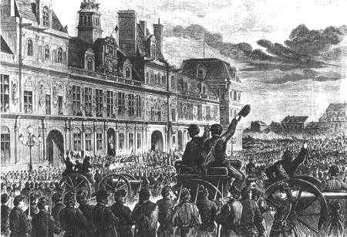
二、社会主义从理想到现实
2.巴黎公社
社会主义从理论到现实的飞跃，是通过无产阶级革命实现的。1871年
巴黎公社革命是第一国际精神的产儿。
1871年3月28日，巴黎人民在《马赛曲》的乐曲声和“公社万岁”的 欢呼声中，迎来了巴黎公社的诞生。巴黎公社，虽然悲壮地失败了，但它却
是建立无产阶级政权的第一次伟大尝试。
巴黎公社成立大会
第一节
社会主义五百年的历史进程

Slide 25
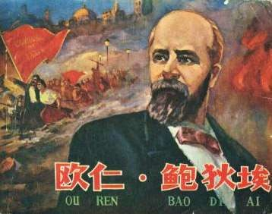
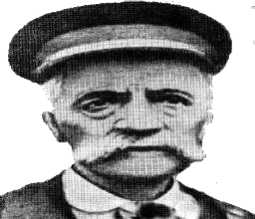
二、社会主义从理想到现实
《国际歌》的诞生
为纪念巴黎公社起义，鼓励无产阶级继续斗争，在巴黎公 社失败后的第二天，鲍狄埃创作了诗篇《国际歌》。1888年6月 16日，法国工人作曲家狄盖特为《国际歌》谱曲。
欧仁·鲍狄埃
比尔·狄盖特
第一节
社会主义五百年的历史进程

Slide 26
二、社会主义从理想到现实
3.第二国际
巴黎公社失败后，欧洲各国工人运动进入低潮，第一国际 不得不自行解散。
1889年7月，在恩格斯的指导下，国际社会主义者在巴黎举 行大会，成立了第二国际。第二国际在组织革命力量、反对资本 主义和军国主义，促进工人运动发展等方面做了大量工作，取得 了重大成就。1895年8月5日恩格斯逝世，此后，第二国际逐渐 被机会主义和修正主义者窃取了领导权，并于1914年解散。
第一节
社会主义五百年的历史进程

Slide 27
二、社会主义从理想到现实
（二）十月革命胜利与第一个社会主义国家的建立
1.马克思、恩格斯提出“同时革命论”
马克思、恩格斯根据19世纪中叶后出现的全球化趋势，敏锐地提出 无产阶级革命至少将在几个主要资本主义国家“同时发生”，才能取得 胜利的思想。这在当时是合理的。
马克思、恩格斯指出:“共产主义革命将不仅是一个国家的革命，而 将在一切文明国家里，至少在英国、美国、法国、德国同时发生。…… 它是世界性的革命，所以将有世界性的活动场所。”
第一节
社会主义五百年的历史进程

Slide 28
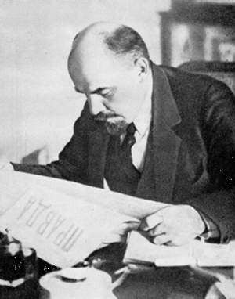
二、社会主义从理想到现实
2.列宁提出“一国或数国首先胜利论”
19世纪末20世纪初，资本主义发 展到垄断阶段（即帝国主义）阶段。 列宁根据资本主义经济政治发展不平 衡的特点，提出了“社会主义革命一 国或数国首先胜利论”， 并成功领导 了俄国十月革命，建立了世界上第一 个社会主义国家。这使社会主义第一 次由理想变成现实，开创了人类历史的新时代。
第一节
社会主义五百年的历史进程

Slide 29
二、社会主义从理想到现实
马克思、恩格斯的“同时革命论”与列宁的“一国或数国首先胜利论”是
一脉相承、与时俱进的。
马克思、恩格斯“同时革命论”的价值：
“同时革命论”的世界视野和国际立场是正确的；
“同时革命论”具有客观依据（全球化趋势）；
“同时革命论”并不是指“同时刻发生”，而是指同一段时间内（如几年 内）发生；
“同时革命论”蕴含着社会主义事业的国际性质，这在原则上是正确的。
列宁的“一国或数国首先胜利论”的价值：
揭示了当时资本主义发展的不平衡状况，找到了无产阶级革命的突破口；
提出了相对落后国家率先革命并取得胜利的思想。
第一节
社会主义五百年的历史进程

Slide 30
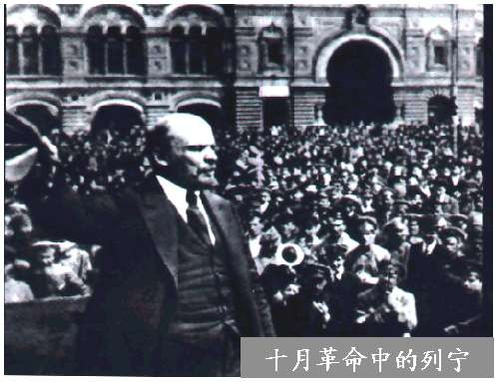
二、社会主义从理想到现实
（二）十月革命胜利与第一个社会主义国家的建立
1917年11月6日（俄历10月25日） ，列宁亲自领导了十月革命，并取得 胜利。十月革命实现了社会主义从理想 到现实的伟大飞跃，它建立起世界上第 一个人民当家作主的社会主义国家。
在十月革命的影响下，社会主义成为许多国家赢得民族解放和独立的重要选择，社会主义力量大大增强，打破了资本主义一统天下的局面。
第一节
社会主义五百年的历史进程

Slide 31

三、社会主义从一国到多国
（一）社会主义在苏联一国的实践
1.列宁领导的苏维埃俄国对社会主义的探索
1917年11月—1918年上半年， 进一步巩固苏维埃政权时期；
1918年夏天—1921年初，外国 武装干涉和国内战争时期，即 战时共产主义时期；
1921年春天—1924年，由战 时共产主义转为新经济政 策时期。
第一节
社会主义五百年的历史进程

Slide 32
三、社会主义从一国到多国
(1)1917年11月—1918年上半年：进一步巩固苏维埃政权时期
十月革命后，列宁制定了苏维埃俄国向社会主义过渡的初计划，提出 了社会主义改造的法和途径，进行了“直接过渡”的实践。“直接过渡” 是指不利用市场和商品货币关系，绕过市场和商品货币关系“直接”通达 社会主义社会。
这一时期，苏维埃政权还接管了银行、铁路，对企业实行工人监督， 将资产阶级大企业收归国有；没收地主、皇室和寺院的土地，分配给农民 耕种，实行土地国有。这些措施，改变了生产资料的所有制，建立了社会 主义的经济基础，掌握了国民经济命脉。
第一节
社会主义五百年的历史进程

Slide 33


三、社会主义从一国到多国
(2)1918年夏天—1921年初:战时共产主义时期
1918年下半年， 帝国主义纠合14国对 苏维埃政权进行武装 干涉，同时俄国爆发 国内战争。
为捍卫苏维埃政权，苏维埃 实行以取消商品货币关系为主 要特征的战时共产主义政策。
第一节
社会主义五百年的历史进程

Slide 34
三、社会主义从一国到多国
战时共产主义政策的具体内容：
实行余粮收集制；
大中企业全部收归国有，对小企业实行监督；
取消一切商品贸易；
一切生活必需品均由国家集中分配；
强制劳动，实行“不劳动不得食”的原则。
第一节
社会主义五百年的历史进程

Slide 35
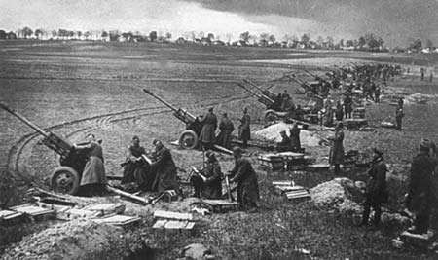

三、社会主义从一国到多国
战时共产主义政策是在非常困难条件下，为战胜国内外敌人采取的应急措 施，它最大限度动员了全国的财力物力，为粉碎国际帝国主义武装干涉和国内 反革命叛乱、保卫新生苏维埃政权创造了必要的物质前提，捍卫了十月革命的 成果。
战时共产主义政策用行政命令方式完成经济任务，调整国家产品生产和分 配，违反了经济发展的规律，严重损害了农民利益，挫伤了群众积极性，阻碍 了生产力的发展。国内战争接近尾声，其负面影响日益显露。
第一节
社会主义五百年的历史进程

Slide 36

三、社会主义从一国到多国
(3)1921年3月—1924年：新经济政策时期
1921年3月8日--16日，俄共(布)召开第10次代表大会。根 据列宁的提议，大会于3月15日通过决议，决定用粮食税代替 余粮收集制，以新经济政策取代战时共产主义政策。
第一节
社会主义五百年的历史进程

Slide 37
三、社会主义从一国到多国
新经济政策的具体内容：
实行粮食税制度，开放市场，实行自由贸易，允许农民自由周转剩余 农副产品，并有限度地允许农民租佃土地和雇佣劳工；
涉及国家经济命脉的重要工矿企业仍归国有，允许私人小工业企业发 展，允许通过市场进行商品买卖，实行国家调节商业和货币流通；
把商业原则引入国有企业，进行经济核算，对职工实行物质奖励；
试行租让制、代购代销等国家资本主义形式，作为由多种经济成分过 渡到社会主义的桥梁。
第一节
社会主义五百年的历史进程

Slide 38
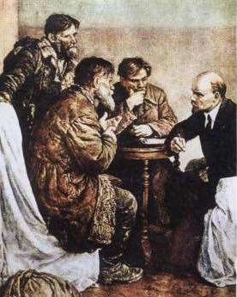
三、社会主义从一国到多国
新经济政策的历史作用：
恢复和发展了国民经济；
改善了人民的生活；
改善了工农关系；
巩固了工农联盟和苏维埃 政权。
列宁同农民交谈
第一节
社会主义五百年的历史进程

Slide 39
三、社会主义从一国到多国
列宁对社会主义建设的重大贡献
建设社会主义是一个长期探索、不断实践的过程；
把大力发展生产力、提高劳动生产率放在首要地位；
在多种经济成分并存的条件下，利用商品、货币和市场发展经济；
利用资本主义，建设社会主义；
加强马克思主义执政党建设；
加强思想建设和文化建设；
加强国家政权建设和发扬社会主义民主的一系列措施。
第一节
社会主义五百年的历史进程

Slide 40
三、社会主义从一国到多国
列宁晚年提出了建设社会主义的新构想
用合作社的形式将农民引向社会主义道路；
发展大工业，实现工业化和电气化；
学习和利用资本主义一切有价值的东西；
进行文化革命，大力发展文化教育事业；
进行党和国家机构的改革，努力提高干部的素质和能力；
必须反对官僚主义，健全社会主义民主和法制；
维护党的团结，特别是党中央领导核心的团结等。
第一节
社会主义五百年的历史进程

Slide 41
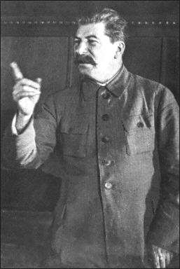
三、社会主义从一国到多国
2.斯大林领导下的苏联对社会主义的探索
（1）苏联模式的形成及其最终确立
列宁逝世后，联共（布）在苏联社会主 义发展道路问题上出现了严重分歧，争论的 结果最终是斯大林的政策主张占据了主导地 位。1928年10月，苏联开始实行以优先发 展重工业为中心建立社会主义大工业的第一 个五年计划，1932年底完成。斯大林在 1936年11月召开的全苏苏维埃第八次代表 大会上，宣布苏联已建成社会主义社会，通 过了苏联新宪法。
第一节
社会主义五百年的历史进程

Slide 42



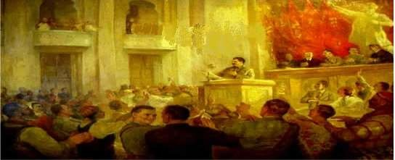


三、社会主义从一国到多国
（2）苏联社会主义模式的特点
发展战略方面：
经济体制方面：
以高速发展国民经济为首要任务；➢ 单一生产资料公有制形式；
以重工业为发展重点，实现从农
业国到工业国的转变；
开展农业集体化运动。
集中统一指令性计划管理；
优先发展重工业和军事工业；
单一的按劳分配方式。
经 济 特 点
第一节
社会主义五百年的历史进程

Slide 43


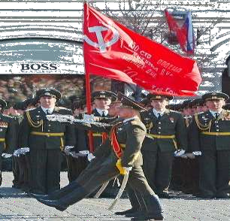

三、社会主义从一国到多国
政治体制方面：
高度集中的党和国家领导体制；
自上而下的干部任命制；
软弱而低效的监督机制；
忽视社会主义民主法制建设。
政 治 特 点
第一节
社会主义五百年的历史进程

Slide 44
三、社会主义从一国到多国
（3）对苏联模式的评价
历史功绩：促进了社会主义制度的巩固和发展，推动了社会生产力 的高速度发展，为处在帝国主义包围中的苏联社会主义建设奠定了物质 基础，人民的物质和文化生活水平有较大提高，打败了德国法西斯，体现了社会主义的优越性和强大生命力。
存在弊端：随着经济社会的发展，弊端逐步显现。主要是集中过多，管得过死，严重束缚企业和劳动者的积极性。
相关评价：1959年12月21日，在斯大林诞辰80周年之际，英国前首相丘吉尔在下院发表演说时说：“斯大林接过俄国时，俄国只有木犁，他撒手人寰时，俄国已经拥有核武器。”
第一节
社会主义五百年的历史进程

Slide 45
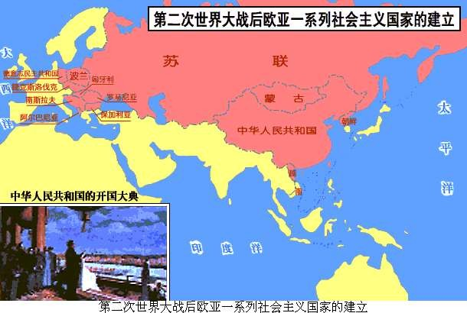
三、社会主义从一国到多国
（二）社会主义发展到多个国家
二战后，欧洲、亚洲、拉丁美洲先后有15个国家走上社会主义道路， 形成了强大的社会主义阵营，是社会主义发展进程中又一次历史性飞跃。
第一节
社会主义五百年的历史进程

Slide 46
三、社会主义从一国到多国
社会主义国家相继诞生：
1944年，南斯拉夫联邦人民共和国成立；
1945年，波兰人民共和国和越南民主共和国成立；
1946年，阿尔巴尼亚人民共和国和保加利亚人民共和国成立；
1947年，罗马尼亚人民共和国和匈牙利人民共和国成立；
1948年，朝鲜民主主义人民共和国、蒙古人民共和国和捷克斯洛伐
克共和国成立；
1949年，中华人民共和国和德意志民主共和国成立；
1961年，古巴共和国成立；
1975年，老挝人民民主共和国成立。
第一节
社会主义五百年的历史进程

Slide 47
三、社会主义从一国到多国
20世纪社会主义制度对人类社会的巨大贡献
社会主义开始作为一种新的社会制度发挥出历史作用。
社会主义的存在及其在经济、政治、军事上的影响，成为世界
上一种制约资本主义的主导因素，在很大程度上遏制了资本主义 在全世界的扩张，并改变了世界的政治格局。
社会主义坚定支持被压迫民族和被压迫人民，推动着世界和平 与发展的时代潮流。
社会主义在当代世界获得了广泛的影响和认同,引导着世界人民
的前进方向。
第一节
社会主义五百年的历史进程

Slide 48
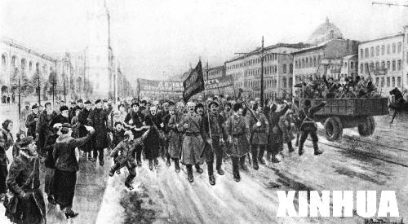


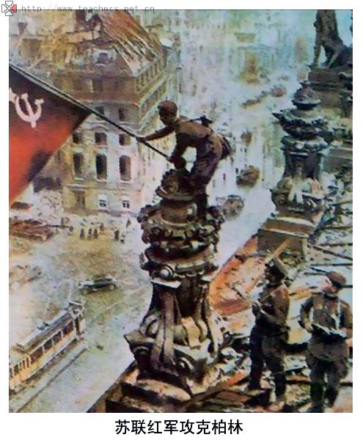
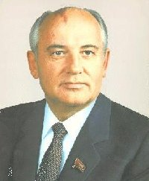
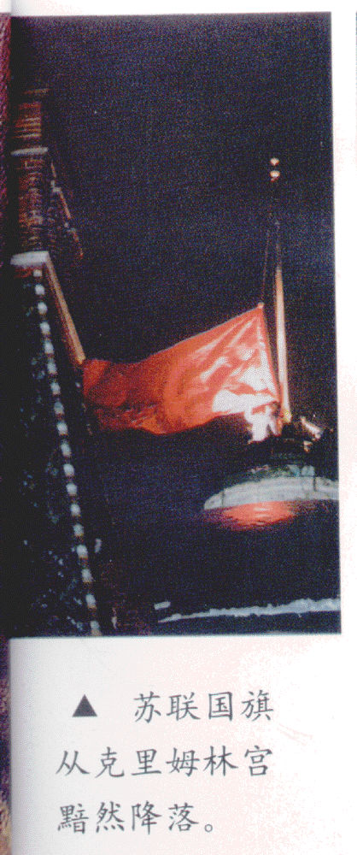


迷茫与困惑——苏联解体，问题在哪？
苏联共产党有13万党员时，领导二月革命推翻沙皇专制统治；
拥有35万党员时，取得十月革命的胜利并执掌全国政权；
拥有554万党员时，打败德国法西斯，为结束二战立下不朽功勋；
拥有近2000万党员时，丧失政权，亡党亡国。

Slide 49
三、社会主义从一国到多国
社会主义在20世纪发展中的曲折
东欧剧变、苏联解体，最深刻的教训是：放弃了社会主义 道路，放弃了无产阶级专政，放弃了共产党的领导地位，放弃 了马克思列宁主义，结果使得已经相当严重的经济、政治、社 会、民族矛盾进一步激化，最终酿成了制度剧变、国家解体的 历史悲剧。
21世纪，社会主义将进行新的开拓，经过全世界工人阶级 及其政党的共同奋斗，必将迎来社会主义新的伟大复兴。
第一节
社会主义五百年的历史进程

Slide 50
三、社会主义从一国到多国
苏东剧变的实质
苏东剧变的实质，不是马克思主义的失败，而是背离马克思主义的结果。 戈尔巴乔夫的“新思维”：在党的地位和作用上，放弃苏共对国家的领导权
，实行多党制；在政治体制上，实行议会制和总统制；在经济体制上，赞同以私
有制为基础的自由市场经济；在国家结构上，走向主权国家的革新联盟；在社会
发展总目标上，走向人道的、民主的社会主义。
民主社会主义实质：资产阶级左翼思潮，以唯心主义的多元论和实用主义的方法论为指导思想，寻求以改良的方式维护资本主义社会制度。
第一节
社会主义五百年的历史进程

Slide 51

民主社会主义思潮兴起于19世纪中后期，作为创始人的伯恩施坦，通过对民主与社会主义关系的理解与论述，形成了民主社会主义思潮的理论基础。伯恩施坦的名言：“民主是手段，同时又是目的。它是争取社会主义的手段，它又是实现社会主义的形式”，奠定了民主社会主义的理论基调和实践方向。实质上，民主社会主义是同由马克思、恩格斯所创立的科学社会主义相对立的一种资产阶级左翼思潮，以唯心主义的多元论和实用主义的方法论为指导思想，寻求以改良的方式维护资本主义社会制度。因此，民主社会主义思潮在经济上主张私有制，多种所有制并存，提出和积极推行社会保障制度；在政治上首先反对社会主义革命，尤其谴责暴力革命，并进一步要求排除任何专政，将民主与专政对立起来，竭力攻击无产阶级专政，其次主张议会民主和多党制，崇尚三权分立、多党轮流执政；在思想上则反对马克思的阶级观点和阶级分析方法，认为社会主义的本质是抽象的“民主”、“自由”、“公平”等“全人类共同的价值”。

Slide 52
四、社会主义在中国焕发出强大生机活力
第一阶段：从马列主义传入中国到新中国成立（1917-1949）
俄国十月革命胜利，给中国送来马克思列宁主义。
1921年7月，中国共产党成立，领导中国社会主义事业。
1949年10月，新中国成立。
第一节
社会主义五百年的历史进程

Slide 53
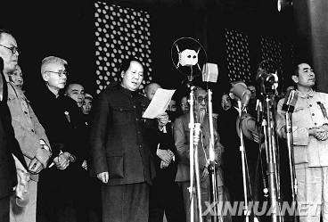
四、社会主义在中国焕发出强大生机活力
中国革命的胜利和社 会主义制度的建立，是继 俄国十月社会主义革命和世界反法西斯战争胜利后， 人类历史上最伟大的政治 事件，具有伟大的世界意 义。
第一节
社会主义五百年的历史进程

Slide 54
四、社会主义在中国焕发出强大生机活力
第二阶段：新中国成立到党的十一届三中全会（1949-1978）
1956年底，完成社会主义改造，建立社会主义基本制度，面 临如何在中国建设社会主义的崭新课题。
以苏联的经验教训为借鉴，独立探索适合中国国情的社会主 义建设道路。《论十大关系》、《关于正确处理人民内部矛盾 的问题》标志着党对怎样建设社会主义有了自己的新认识。
社会主义建设过程中出现了这样那样的失误，甚至经历了 “文化大革命”的严重挫折。
第一节
社会主义五百年的历史进程

Slide 55
四、社会主义在中国焕发出强大生机活力
第三阶段：党的十一届三中全会到党的十八大（1978-2012）
1978年12月，党的十一届三中全会召开，确立解放思想、实事 求是的思想路线，作出了进行改革开放的重大决策。
提出建设有中国特色的社会主义。
提出社会主义初阶阶段理论，确立社会主义初级阶段基本路线， 第一次系统科学回答了在中国这样经济文化比较落后的国家如何 建设社会主义、如何巩固和发展社会主义的系列基本问题。
第一节
社会主义五百年的历史进程

Slide 56
四、社会主义在中国焕发出强大生机活力
20世纪80年代末90年代初，东欧剧变，苏联解体，世界社会主 义遭受严重挫折。
1992年，在邓小平南方谈话和党的十四大精神的指引下，我国 开始建立社会主义市场经济体制。
党的十六大以后，我国全面推进中国特色社会主义经济、政治、 文化、社会和生态文明建设，加强党的执政能力建设和先进性建 设，构建社会主义和谐社会，开始全面建设小康社会。
第一节
社会主义五百年的历史进程

Slide 57
四、社会主义在中国焕发出强大生机活力
第四阶段：党的十八大以来（2012年之后）
党的十八大以来，以习近平同志为核心的党中央以强烈 的历史担当、高超的政治智慧和顽强的意志品格，团结带领 全国人民统筹推进“五位一体”总体布局，协调推进“四个 全面”战略布局，推动当代中国取得了历史性成就，发生了 历史性变革。中国特色社会主义进入了新时代，中华民族高 举中国特色社会主义旗帜，以崭新姿态屹立于世界的东方。
第一节
社会主义五百年的历史进程

Slide 58

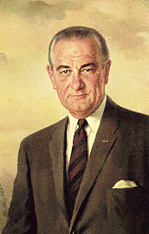
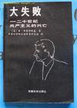


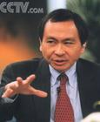

流言泛起——社会主义“失败论”、“终结论”、“威胁论”
社会主义的崛起是“20世纪最大的不幸”，认为十月革命犯了“原罪”，断言“共产主义已走到了尽头”，宣称“21世纪将是资本主义的一统天下。”随着中国在世界经济体系中所占的地位越来越大，2001年又正式加入世界贸易组织，西方“中国威胁论”也花样翻新。
尼克松《1999：不
战而胜》1988年
兹·布热津斯基《大失
败——二十世纪共产
主义的兴亡》1987年
弗朗西斯·福山《历史
的终结及最后之人》
1992年出版
“战略上的竞争对手”

Slide 59





第二节 科学社会主义一般原则
一、科学社会主义一般原则及其主要内容
二、正确把握科学社会主义一般原则

Slide 60










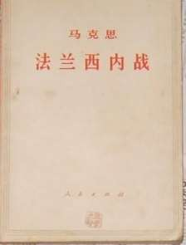
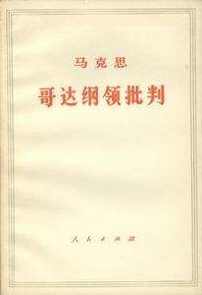
一、科学社会主义一般原则及其主要内容
（一）马克思主义经典作家对社会主义基本特征的论述
马克思、恩格斯在批判旧世界的基础上，对未来社会的发 展过程、发展方向和一般特征作出了科学预测和设想。
第二节
科学社会主义一般原则

Slide 61
一、科学社会主义一般原则及其主要内容
马克思在《哥达纲领批判》中，把未来社会划分为第一 阶段和高级阶段。
恩格斯设想共产主义社会第一阶段具有以下基本特征：
生产资料归全社会所有；
根据社会需要，有计划地调节生产；
在对社会总产品作扣除后，对个人实行按劳分配；
没有商品货币关系；
消灭阶级对立和阶级差别，国家开始消亡。
第二节
科学社会主义一般原则

Slide 62
一、科学社会主义一般原则及其主要内容
列宁认为：共产主义=苏维埃政权+全国电气化；
斯大林认为：社会主义=高度集权的无产阶级专政国家+单纯的公有制+单纯的按劳分配+大一统的计划经济；
邓小平在1992年南方谈话中概括了社会主义的本质： 社会主义的本质是解放生产力，发展生产力，消灭剥削， 消除两极分化，最终达到共同富裕。
第二节
科学社会主义一般原则

Slide 63
一、科学社会主义一般原则及其主要内容
（二）科学社会主义一般原则的内涵
科学社会主义一般原则是社会主义事业发展规律的集中体现， 是马克思主义政党领导人民进行社会主义革命、建设、改革的基本遵 循。
马克思、恩格斯在深刻揭示人类社会发展一般规律的基础上， 深入阐发资本主义基本矛盾及其发展趋势，并在指导国际工人运动的 过程中不断总结经验，逐步形成了科学社会主义一般原则。
第二节
科学社会主义一般原则

Slide 64
（三）科学社会主义一般原则的主要内容
科学社会主义的基本原则
第一，人类社会发展规律和资本主义基本矛盾是“资本主义必然灭亡，社会主义必然胜利”的根本依据；
第二，无产阶级是最先进最革命的阶级，肩负着推翻资本主义旧世界，建立社会主义和共产主义新世界的历史使命；

Slide 65
第三，无产阶级革命是无产阶级斗争的最高形式，以建立无产阶级专政的国家为目的；
第四，社会主义社会要在生产资料公有制基础上组织生产，以满足全体社会成员的需要为生产的根本目的；
第五，社会主义社会要对社会生产进行有计划的指导和调节，实行按劳分配原则；
第六，社会主义社会要合乎规律地改造和利用自然，努力实现人与自然而和谐共生；

Slide 66
第七，社会主义社会必须坚持科学的理论指导，大力发展社会主义先进文化；
第八，无产阶级政党是无产阶级的先锋队，社会主义事业必须始终坚持无产阶级政党的领导；
第九，通过无产阶级专政和社会主义高度发展，最终实现向共产主义社会的过渡。

Slide 67
二、正确把握科学社会主义一般原则
马克思、恩格斯在1872年为《共产党宣言》所写的的序言中指 出 ：“不管最近 25 年来的情况发生了多大的变化，这个《宣言》 中所阐述的一般原理整个说来直到现在还是完全正确的。……这些原 理的实际运用，正如《宣言》中所说的，随时随地都要以当时的历 史条件为转移。”
列宁指出：对于俄国无产阶级政党来说，“尤其需要独立地探 讨马克思的理论，因为它所提供的只是总的指导原理，而这些原理 的应用具体地说，在英国不同于法国，在法国不同于德国，在德国 又不同于俄国。”
第二节
科学社会主义一般原则

Slide 68
二、正确把握科学社会主义一般原则
毛泽东说：“马克思主义必须通过民族形式才能实现。没有抽 象的马克思主义，只有具体的马克思主义。所谓具体的马克思主义， 就是通过民族形式的马克思主义，就是把马克思主义应用到中国具 体环境的具体斗争中去，而不是抽象地应用它。”
习近平指出：“中国特色社会主义是科学社会主义理论逻辑和 中国社会发展历史逻辑的辩证统一，是植根于中国大地、反映中国
人民意愿、适应中国和时代发展进步要求的科学社会主义。”
第二节
科学社会主义一般原则

Slide 69
二、正确把握科学社会主义一般原则
正确把握科学社会主义一般原则的基本要求：
第一，必须始终坚持科学社会主义一般原则，反对任何背离科学社 会主一般原则的错误倾向。
第二，要善于把科学社会主义一般原则与本国实际相结合，创造性
地回答和解决革命、建设、改革中的重大问题。
第三，紧跟时代和实践的发展，在不断总结新鲜经验中进一步丰富 和发展科学社会主义一般原则。
第二节
科学社会主义一般原则

Slide 70





机遇与挑战 ——社会主义（五国）的现状与未来
中国
越南
老挝
朝鲜
古巴

Slide 71
第三节 在实践中探索现实社会主义的发展规律
一、经济文化相对落后国家建设社会主义的长期性
二、社会主义发展道路的多样性
三、社会主义在实践探索中开拓前进

Slide 72

一、经济文化相对落后国家建设社会主义国家的长期性
列宁当年曾经用“蛋壳”和“鸡雏” 的关系来说明这种奇特的社会历史现象。 他把较为发达的国家比喻为是用最好的 “钢材”制成的，因此不是任何“鸡雏” 的力量所能“啄破”的，社会主义的 “鸡雏”只能从落后国家那里啄破“蛋 壳”产生出来。
第三节
在实践中探索现实社会主义的发展规律

Slide 73
一、经济文化相对落后国家建设社会主义国家的长期性
经济文化相对落后的国家可以先于发达资本主义国家进入社会主义，是由革 命的客观形势和主观条件所决定的：
从落后的程度上看， 只是相对落后，不是绝对落后，这些国家必须具有一 定规模的现代工业和现代无产阶级；
从革命的直接条件上看，相对落后国家的阶级矛盾、民族矛盾十分尖锐，
造成了比较成熟的革命形势和革命力量；
十月革命以后，世界力量分为两大阵营，相对落后国家的民族民主革命已 经成为世界无产阶级革命的一部分；
社会形态的更替由薄弱环节率先突破不是偶然的个别现象，如封建制取代
奴隶制最先是在奴隶制不发达的中国突破，资产阶级革命最先是在封建制 不发达的西欧发生，等等。
第三节
在实践中探索现实社会主义的发展规律

Slide 74
一、经济文化相对落后国家建设社会主义国家的长期性
经济文化比较落后的国家建设社会主义艰巨性和长期性的原因：
第一，生产力发展状况的制约。
第二，经济基础和上层建筑发展状况的制约。 第三，国际环境的严峻挑战。
第四，马克思主义执政党对社会主义发展道路的探索和对社 会主义建设规律的认识，需要一个长期的艰苦的过程。
第三节
在实践中探索现实社会主义的发展规律

Slide 75
一、经济文化相对落后国家建设社会主义国家的长期性
因此，一方面，要坚信前途是光明的，对我国社会主义现代化 建设事业要充满必胜的信心；另一方面，要准备走曲折的路，有克 服各种困难的精神准备。
“我们现在所干的事业是一项新事业，马克思没有讲过，我们 的前人没有做过，其他社会主义国家也没有干过，所以，没有现成 的经验可学。我们只能在干中学，在实践中摸索。”
——邓小平
“社会主义从来都是在开拓中前进的。”
——习近平
第三节
在实践中探索现实社会主义的发展规律

Slide 76
二、履不必同，期于适足： 充分认识社会主义发展模式的多样性
（一）社会主义发展道路多样性的原因
第一，各个国家的生产力发展状况和社会发展阶段，决 定了社会主义发展道路具有不同的特点。
第二，历史文化传统的差异性，是造成社会主义发展道 路多样性的重要条件。
第三，时代和实践的不断发展，是造成社会主义发展道
路多样性的现实原因。
第三节
在实践中探索现实社会主义的发展规律

Slide 77
二、社会主义发展道路的多样性
马上学习
“一切民族都将走到社会主义，这是不可避免的。但是，一切 民族的走法却不会完全一样，在民主的这种或那种形式上，在无产 阶级专政的这种或那种形态上，在社会生活各方面的社会主义改造 的速度上，每个民族都会有自己的特点。”——列宁
“在革命成功后，各国必须根据自己的条件建设社会主义，固
定的模式是没有的，也不可能有。”
——邓小平
第三节
在实践中探索现实社会主义的发展规律

Slide 78
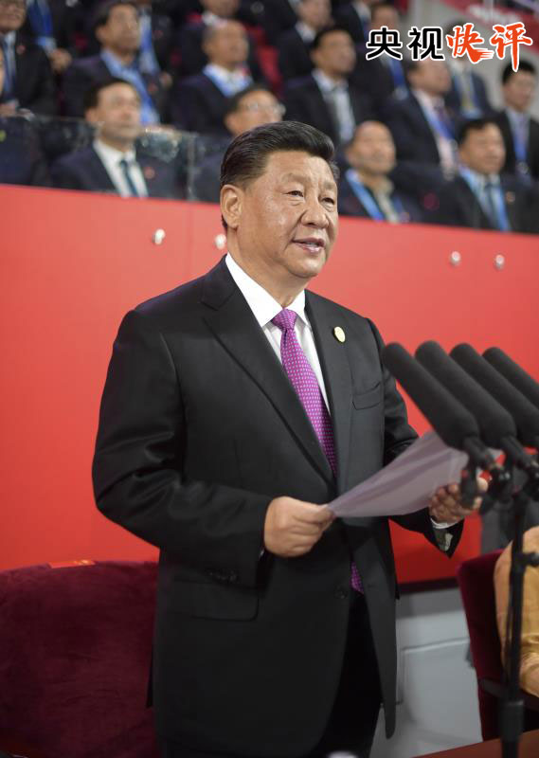
习近平总书记明确指出：“设计和发展国家政治制度，必须注重历史和现实、理论和实践、形式和内容的有机统一。要坚持从国情出发、从实际出发，既要把握长期形成的历史传承，又要把握走过的发展道路、积累的政治经验、形成的政治原则，还要把握现买要求、着眼解决现实问题，不能割断历史，不能想象突然就搬来一座政治制度上的‘飞来峰’。”

Slide 79
二、社会主义发展道路的多样性
（二）探索符合本国国情的发展道路
第一，必须坚持对待马克思主义的科学态度。
马克思主义经典作家并没有给我们提供各国社会主义发展道路的 现成理论方案。马克思、恩格斯对未来新社会的设想所采取的科学态 度和研究新社会制度的思想方法，对于在新的历史条件下探索社会主 义发展道路，具有重要的指导意义。坚持以马克思主义为指导，最重 要的是坚持马克思主义对于研究未来社会制度的科学方法。
第三节
在实践中探索现实社会主义的发展规律

Slide 80
二、社会主义发展道路的多样性
第二，以当时当地的历史条件出发，坚持“走自己的路”。
发展社会主义既不能照搬苏联社会主义的模式，更不能照搬西方资本主 义国家的模式。而应立足本国国情，走自己的路，是社会主义历史经验的总 结，是马克思主义的一条基本原则。
第三，必须充分吸收人类一切文明成果。
社会主义要赢得与资本主义相比较的优势，就必须大胆吸收和借鉴人类 社会创造的一切文明成果，吸收和借鉴当今世界各国包括资本主义发达国家 一切反映现代化生产规律的先进经营方式和管理方法。
第三节
在实践中探索现实社会主义的发展规律

Slide 81
二、社会主义发展道路的多样性
“把马克思主义普遍真理同我国的具体实际结合起来，走自己的道路，建 设有中国特色的社会主义。”
——邓小平
“中国特色社会主义道路是我们党和人民历尽千辛万苦、付出巨大代价探 索出来的。它的基本要求是在中国共产党领导下，立足基本国情，以经济建设 为中心，坚持四项基本原则，坚持改革开放，解放和发展社会生产力，建设社 会主义市场经济、社会主义民主政治、社会主义先进文化、社会主义和谐社会
、社会主义生态文明，促进人的全面发展，逐步实现全体人民共同富裕，建设
富强民主文明和谐美丽的社会主义现代化强国。只有坚持道路自信，才能确保 中国特色社会主义实现路径的科学。”
——党的十九大报告
第三节
在实践中探索现实社会主义的发展规律

Slide 82
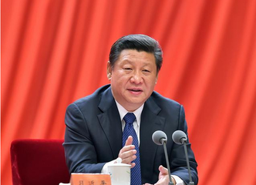
“履不必同，期于适足；治不必同，期于利民。”世界上没有放之四海而皆准的发展道路。只有持续造福人民的发展道路，才是最有生命力的。

Slide 83
三、社会主义在实践探索中开拓前进
（一）在实践中开拓前进是社会主义事业发展的必然要求
首先，社会主义是亿万人民群众的伟大实践。
其次，社会主义实践是一个不断探索的过程。
再次，实践探索中出现某种曲折并不改变社会主义的前进 趋势。
最后，推进社会主义实践发展必须有开拓奋进的精神状态。
第三节
在实践中探索现实社会主义的发展规律

Slide 84
（二）坚持科学的理论指导社会主义事业发展
四个自信：理论自信、制度自信、道路自信、文化自信
四个不能：
不能照搬传统文化的母版
不能使用马克思所处时代做出的模板
不能照抄先进国家的资本主义实践和西方现代化的翻版
不走封闭僵化的老路，不走改旗易帜的邪路

Slide 85

三、社会主义在实践探索中开拓前进
（三）以自信担当、开拓奋进的姿态走向社会主义光明未来
首先，正确认识21世纪世界社会主义的形势。
其次，充分估计中国特色社会主义的成功实践对世界社会主义发展的意义。
最后，坚定信心，振奋精神，以开拓奋进的姿态走向社会主义光明未来。
第三节
在实践中探索现实社会主义的发展规律

Slide 86
小 结
中国特色社会主义是科学社会主义在当代中国的 成功实践，充分表明了社会主义在世界上人口最多的 国家成功开辟出通向繁荣昌盛的正确道路，鲜明地展 现了社会主义的优越性，标志着世界社会主义正在开 拓新的历史征程。
第一节
社会主义五百年的历史进程

Slide 87




Thank you for your watching！

